Slide 1
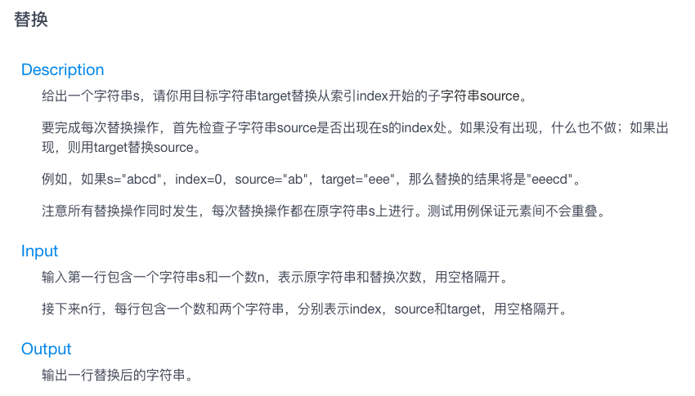

Slide 2
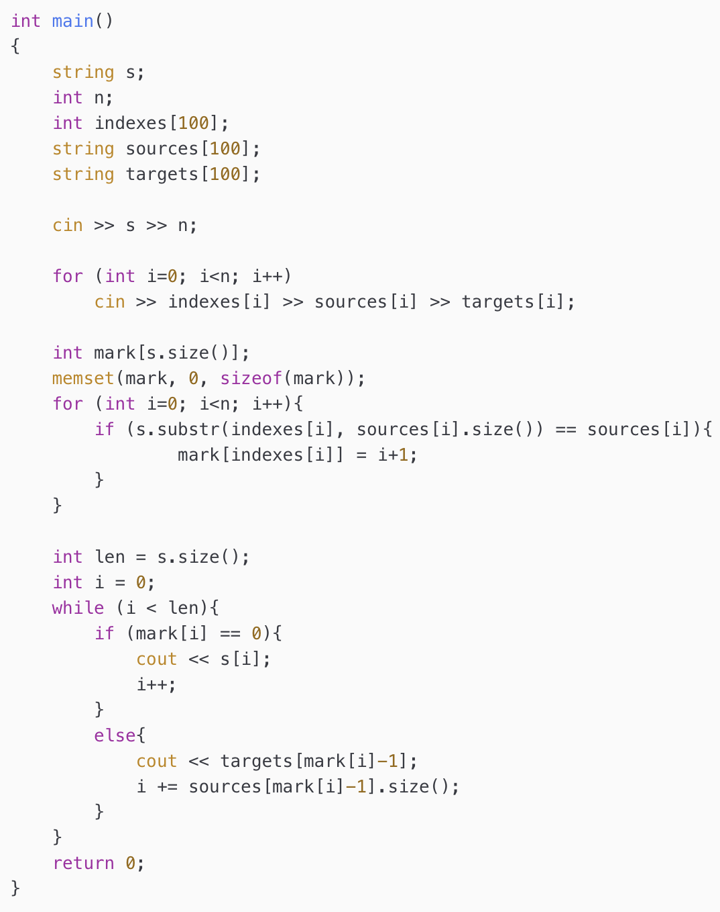
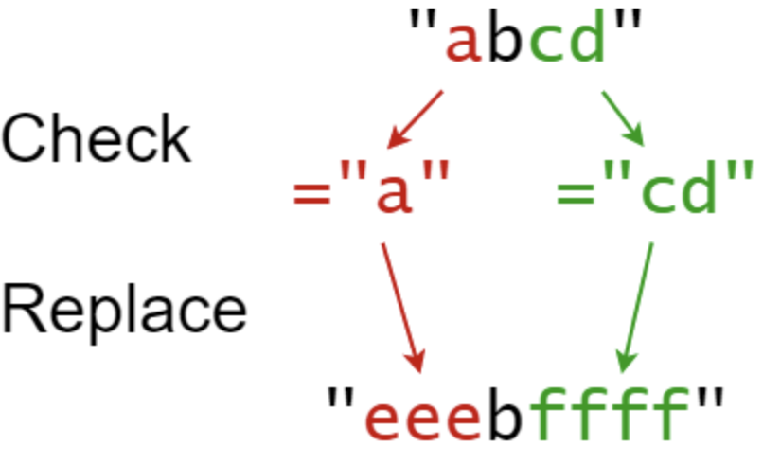
遍历s来获取对应对应位置是否需要替换的序号
再次遍历s，按照替换序号
-1：则直接填充
0：则从targets里去获取，然后按照对应source的长度增加序号的偏移量

Slide 3
思路2
给 s 的每个字设定 key，就是他最原先的 index 位置
目标：从 0 的位置，替换 "ab" 成 "eee"。
把 new_s_dict 从 0 开始的 len("ab") = 2 个字删除，即删掉 0, 1。
在 0 放入 "eee"。
现在 new_s_dict = {0: "eee", 2: "c", 3: "d"}。
全部替换完后，以 key 小到大为顺序，把 new_s_dict 的 value 拼起来，此题最终结果为 "eeecd"。
s = "abcd"
new_s_dict = {0: "a", 1: "b", 2: "c", 3: "d"}
用原本的 s 查询，indices[i] 的字串是不是 sources[i]，不是不理它，是的话执行以下动作
s = "abcd"
indices = [0]
sources = ["ab"]
targets = ["eee"]
new_s_dict = {0: "a", 1: "b", 2: "c", 3: "d"}

Slide 4
class Solution:
def findReplaceString(self, s: str, indices: List[int], sources: List[str], targets: List[str]) -> str:
new_s_dict = {i: s[i] for i in range(len(s))}
for i in range(len(indices)):
# 如果可以替换
if s.find(sources[i], indices[i]) == indices[i]:
for del_key in range(indices[i], indices[i] + len(sources[i])):
del new_s_dict[del_key]
new_s_dict[indices[i]] = targets[i]
new_s_dict_keys = sorted(list(new_s_dict.keys()))
result = ""
for key in new_s_dict_keys:
result += new_s_dict[key]
return result

Slide 5
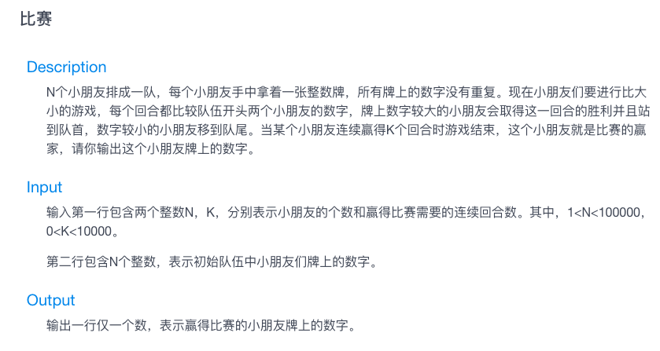

Slide 6
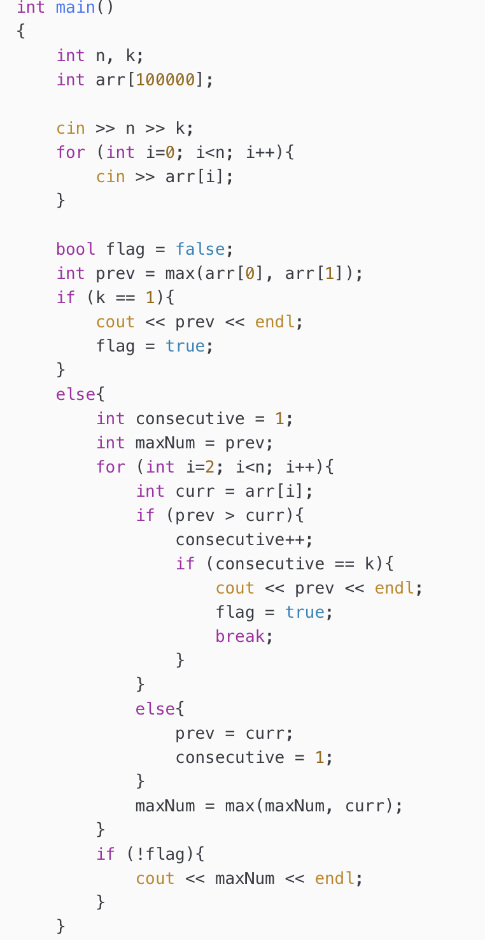
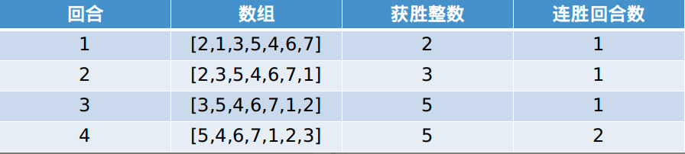
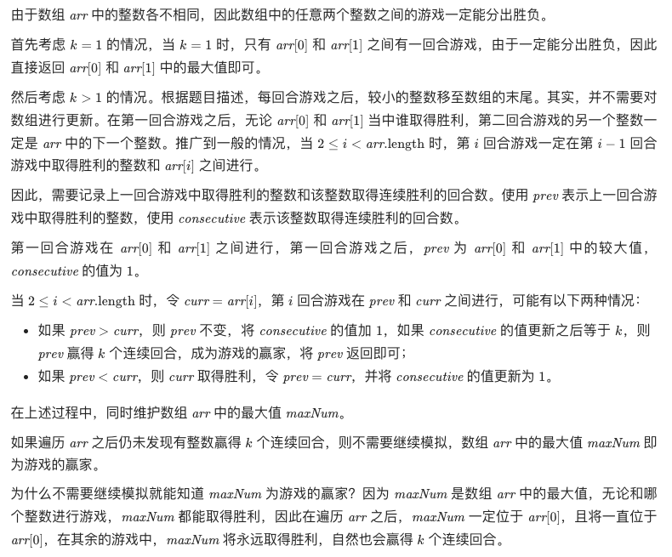
输入： [2,1,3,5,4,6,7], k = 2
输出：5

Slide 7
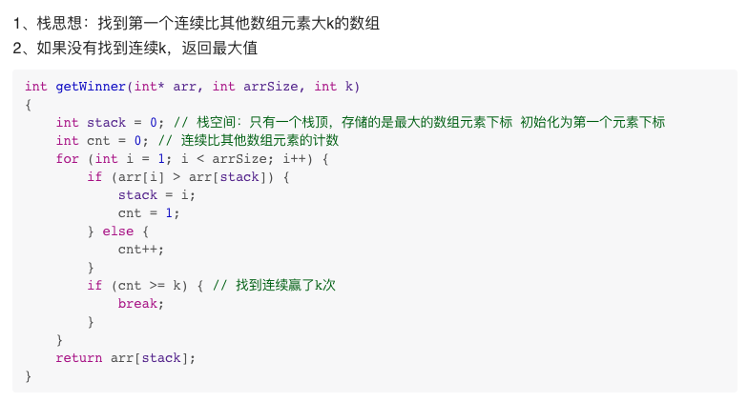
栈解法

